Slide 1
Untervermietungs-plattform
Für (duale) Studenten

Slide 2
Idee
Keine Plattform für Untervermietungen
Lösung für (duale) Studenten
Einfache Möglichkeit kurzfristig unterzuvermieten
Ähnlich wie z.B. www.wg-gesucht.de, aber:
Nur für Untervermietung
Für begrenzte Zeiträume

Slide 3
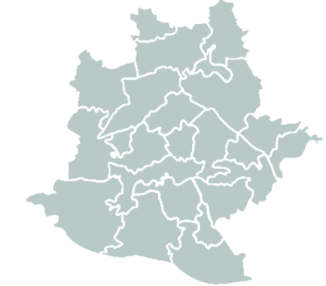
Konzept
Jeder kann einen Account erstellen
Kostenlos
Möglichkeit der Kontaktaufnahme (Email)
Wohnungen/Zimmer-Angebote
Wohnungsgesuche
Suche nach Angeboten über Zeiträume und Stadtteile

Slide 4
Terminplan
Agile Softwareentwicklung
Entwicklung in mehreren Iterationen
Aufgabe | Enddatum
Datenbank | 26.03
Technisches Grunddesign | 26.03
Essenzielle Funktionalitäten | 12.04
Sicherheitskonzept | 21.04
Fertigstellung und Abgabe | 25.04

Slide 5
Arbeitsaufteilung
Datenbankverwaltung: Nicholas Dickel
Design und Dokumentation: Tessa Haschtschek
Sicherheit: Severin Neuner
Funktionalität: Florian Schmidt, Kevin Mangold
Accountverwaltungssystem
Bilder hochladen
Suche
Anzeigen/Gesuche aufgeben

